Slide 1
Talk about holiday likes and preferences [3/ 3]
Using a range of opinion-giving verbs
Extending sentences
Spanish
Señorita Vázquez
Notes:
Hola. Soy [Señorita Vázquez] ¿Cómo estás? In this lesson we revisit using a range of opinion-giving verbs in the context of holidays. We will also look at extending sentences using porque and por eso.
I hope you are in a quiet space without distractions, and have a pen and paper to hand.

Slide 2
La fonética
[r]
[rr]
perro
pero

Slide 3
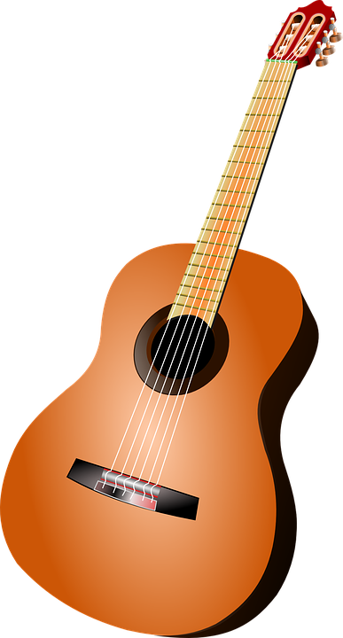
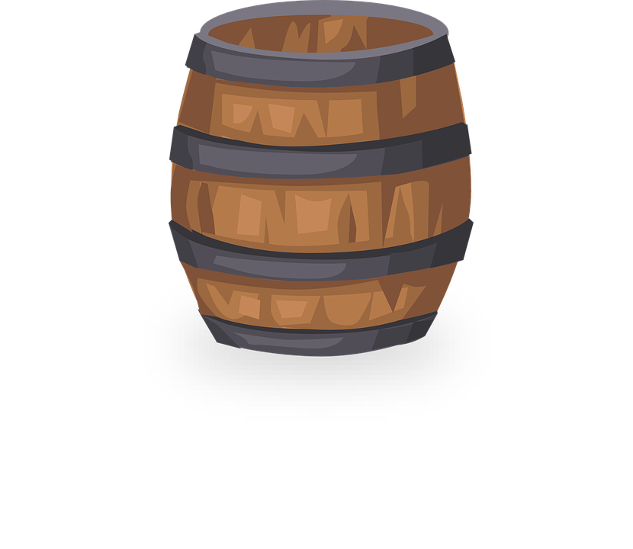
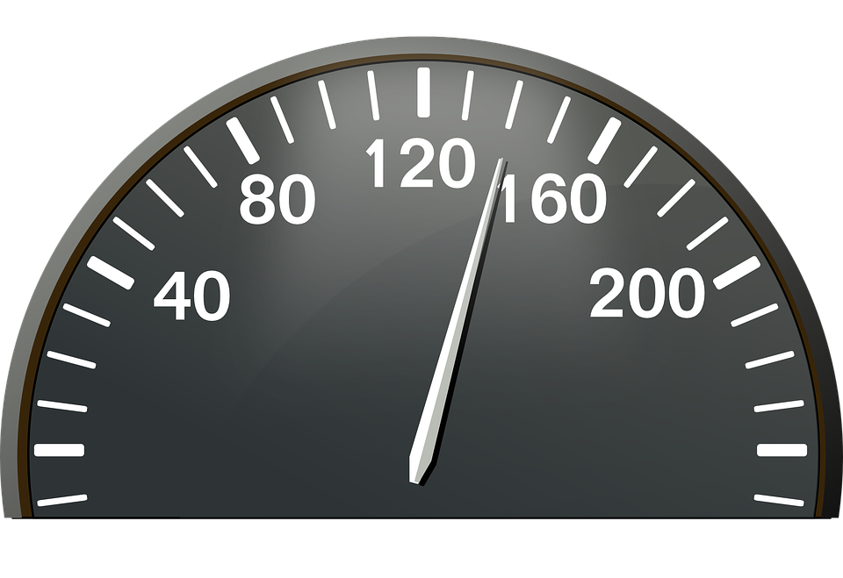
La fonética
&
Erre con erre,
guitarra,
Erre con erre,
barril.
&
¡Mira
que rápido
ruedan
las ruedas redondas
del ferrocarril!

Slide 4
Escribe
de vez en cuando | actividades náuticas | montar | alquilar | dado que | extranjero | revistas | el arte | Además
Me chifla __________________ en bici.
Cuando llueve, voy a museos de pintura porque me gusta __________.
En verano prefiero __________ un apartamento.
En vacaciones viajo al ________________.
_____________________leo ___________
Me gusta hacer __________________________ . ___________ me gusta correr.
Me interesan las artes marciales ________________ para mí el deporte es muy importante.
montar
el arte
alquilar
extranjero
De vez en cuando
revistas.
actividades náuticas
Además,
dado que

Slide 5
Gustar-type verbs VS. other opinion verbs
gustar-type
preferir / odiar / opinar
Me gusta la comida española.
Prefiero la comida española.
Me chifla la cultura.
Odio el calor.
Me interesa el arte.
Pienso que es fascinante.

Slide 6
Gustar-type verbs VS. other opinion verbs
The subject of the sentence is Spanish food’
The subject of the sentence is ‘I’.
gustar-type
preferir / odiar / opinar
Me gusta la comida española.
Prefiero la comida española
I like Spanish food. / Spanish food is pleasing to me
I prefer Spanish food.
We use me before gustar-type verbs when referring to I.
Preferir / odiar / opinar work like other verbs you know and end in -owhen referring to I.

Slide 7
Gustar-type verbs VS. other opinion verbs
The subject of the sentence is ‘he/she’.
gustar-type
preferir
Le gusta la comida española.
Prefiere la comida española
He likes Spanish food. / Spanish food is pleasing to him
He prefers Spanish food.
A mi padre Le gusta la comida española.
Mi padre prefiere la comida española
My dad likes Spanish food. / Spanish food is pleasing to my dad.
My dad prefers Spanish food.
Preferir works like other -ir verbs you know and ends in -e when referring to he/she.
‘A’ before the person tells us it is a gustar-type verb.

Slide 8
Extending your sentences
Por eso
porque / ya que
En verano siempre hace buen tiempo, por eso nado en el mar.
En verano nado en el mar porque siempre hace buen tiempo.
In summer it’s always good weather for that reason I swim in the sea.
In summer I swim in the sea because it’s always good weather.
En verano siempre hace buen tiempo. Por eso, nado en el mar.
‘Por eso’ means for that reason.
We can start a sentence with it.
‘porque & ya que ’ mean because.

Slide 9
All opinion verbs begin with me, le or les. True / False
We use ____________ before gustar-type verbs when referring to ‘I’.
Preferir / odiar / opinar work like other verbs you know and end in ____ when referring to I.
‘Por eso’ means for that reason. We can start a sentence with it.
True / False
‘I prefer’ is translated as ________________
Using a range of opinion-giving verbs
me
-o
prefiero

Slide 10
Share your work with Oak National
If you'd like to, please ask your parent or carer to share your work on Instagram, Facebook or Twitter tagging @OakNational and #LearnwithOak

